Slide 1
" بسم الله الرحمن الرحيم "

Slide 2
دعــاء :
بسم الله والحمد الله والصلاة والسلام
على نبينا محمد صلى الله عليه وسلم
اللهم افتح على قلوبنا
اللهم يا معلم إبراهيم علمنا
ويا مفهم سليمان فهمنا وعلمنا ما جهلنا
وانفعنا بما علمتنا وزدنا علما
اللهم افتح لنا فتحًا مبينًا.

Slide 3
صباح الخير يا وطني
قدمي رسالة لوطنك الحبيب؟
ما اسم وطنك ؟

Slide 4
بِ
رِ
فَ
نِ
مَ
تِ
قِ
سَ
دُ
صِ
جُ
وَ
زَ
طِ
أُ

Slide 5
يَ
خُ
كُ
عِ
ضُ
شِ
حَ
لِ
ذُ
هُـ
ظَ
غِ
ثِ

Slide 8
طالبة تسال طالبة
ما عنوان الوحدة التي ندرسها ؟
كم رقمها؟
ما لونها ؟
كيف نحافظ على صحتنا

Slide 9
اليوم:
التاريخ: / / 14 هـ
الوحدة : الـسادسة
عنوان الوحدة : صحتي وغذائي
الـمهارة : التحدث والقراءة .

Slide 10
استراتيجية التعلم باللعب – البطاقات التعليمية التفاعلية
3
أَشْرَبُ
أَقْـفِـزُ
أَلْعَـبُ
الْحَلِيب
4
2
1
7
أَلْعَـبُ
الْحَلِيب
8
6
5
أَقْـفِـزُ
أَشْرَبُ
لعبة الذاكرة : تكشف المعلمة جميع المستطيلات ثم تخفيها وتحاول الطالبة تذكر الكلمات المتشابهة وأرقامها

Slide 11
استراتيجية التعلم باللعب – البطاقات التعليمية التفاعلية
3
أَشْرَبُ
أَقْـفِـزُ
أَلْعَـبُ
الْحَلِيب
4
2
1
7
أَلْعَـبُ
الْحَلِيب
8
6
5
أَقْـفِـزُ
أَشْرَبُ
لعبة الذاكرة : تكشف المعلمة جميع المستطيلات ثم تخفيها وتحاول الطالبة تذكر الكلمات المتشابهة وأرقامها

Slide 13
جدول التعلم
ماذا أعرف ؟ | ماذا أريد أن أتعلم؟ | ماذا تعلمت ؟

Slide 14
طالبتي المتميزة :
هيا نستمع ونشاهد هذا المقطع وسوف أناقشكن فيه بعد الانتهاء من مشاهدته
ونتذكر قوانين الاستماع .
المقطع بعنوان طعام ملوث
قوانين الاستماع

Slide 16
مـهـارة التنبؤ
تلميذتي المبدعة
من خلال المقطع تنبئي عن أحداث درس اليوم

Slide 17
لون غلاف الوحدة
( صـحـتي وغذائي )
الوحدة
السادسة
المكــون
النص القرائي( طعام ملوث ).
الهدف
1- قراءة النص قراءة صحيحة مسترسلة .
2- تلوين الصوت وفق مقتضيات المعنى .
3- مراعاة علامات الوقف والوصل عند القراءة .
المهـــــارة
( القراءة )

Slide 18
ماهي قوانين التحدث؟

Slide 19
مـهـارة التساؤل

Slide 20
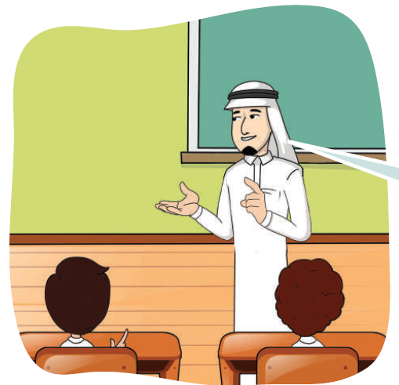
اسم المجموعة :...............
أتأمل الصورة التي أمامي ثم أشارك مجموعتي في طرح سؤال مناسب.
ماذا
متى
من
أين
كيف
لماذا
كم
ما
............................................................................................................................................................................................................................................................................
المعلمة تجيب على أسئلة المجموعات

Slide 21
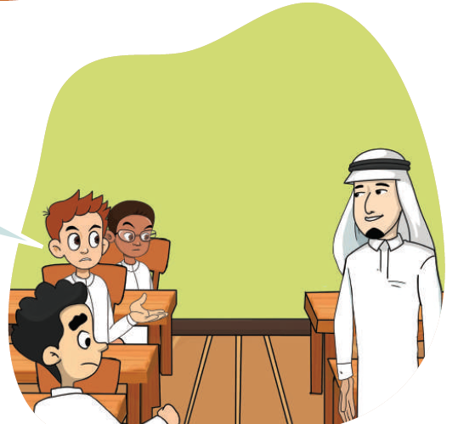
اسم المجموعة :...............
أتأمل الصورة التي أمامي ثم أشارك مجموعتي في طرح سؤال مناسب.
ماذا
متى
من
أين
كيف
لماذا
كم
ما
............................................................................................................................................................................................................................................................................
المعلمة تجيب على أسئلة المجموعات

Slide 22
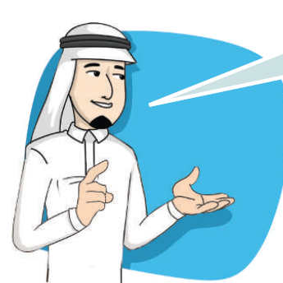
اسم المجموعة :...............
أتأمل الصورة التي أمامي ثم أشارك مجموعتي في طرح سؤال مناسب.
ماذا
متى
من
أين
كيف
لماذا
كم
ما
............................................................................................................................................................................................................................................................................
المعلمة تجيب على أسئلة المجموعات

Slide 23
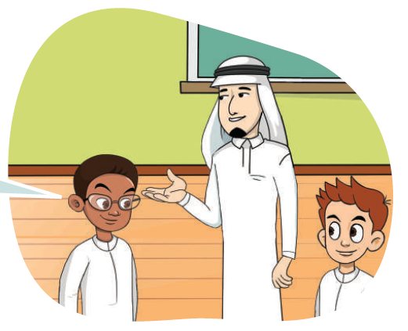
اسم المجموعة :...............
أتأمل الصورة التي أمامي ثم أشارك مجموعتي في طرح سؤال مناسب.
ماذا
متى
من
أين
كيف
لماذا
كم
ما
............................................................................................................................................................................................................................................................................
المعلمة تجيب على أسئلة المجموعات

Slide 24
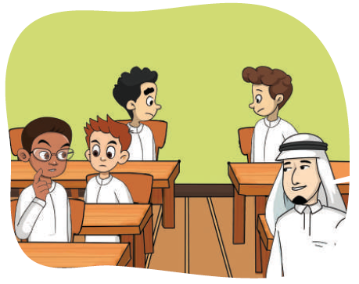
اسم المجموعة :...............
أتأمل الصورة التي أمامي ثم أشارك مجموعتي في طرح سؤال مناسب.
ماذا
متى
من
أين
كيف
لماذا
كم
ما
............................................................................................................................................................................................................................................................................
المعلمة تجيب على أسئلة المجموعات

Slide 25
مـهـارة التوضيح
أضع خط تحت الكلمة التي لم أفهم معناها

Slide 26
فوائد القراءة

Slide 27
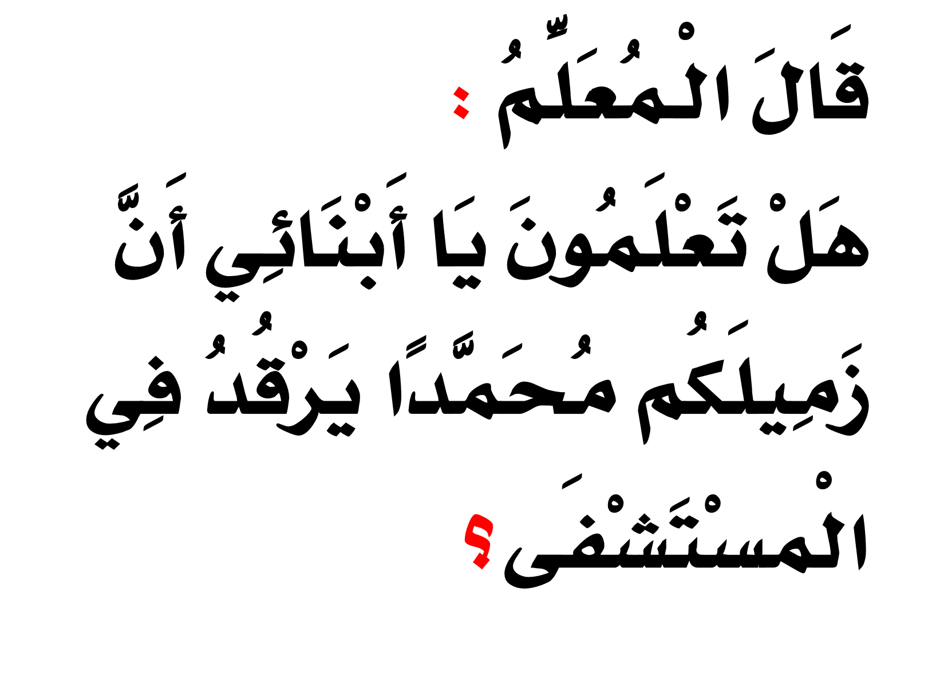

Slide 28
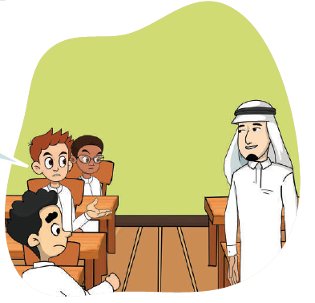

Slide 29
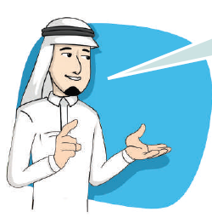
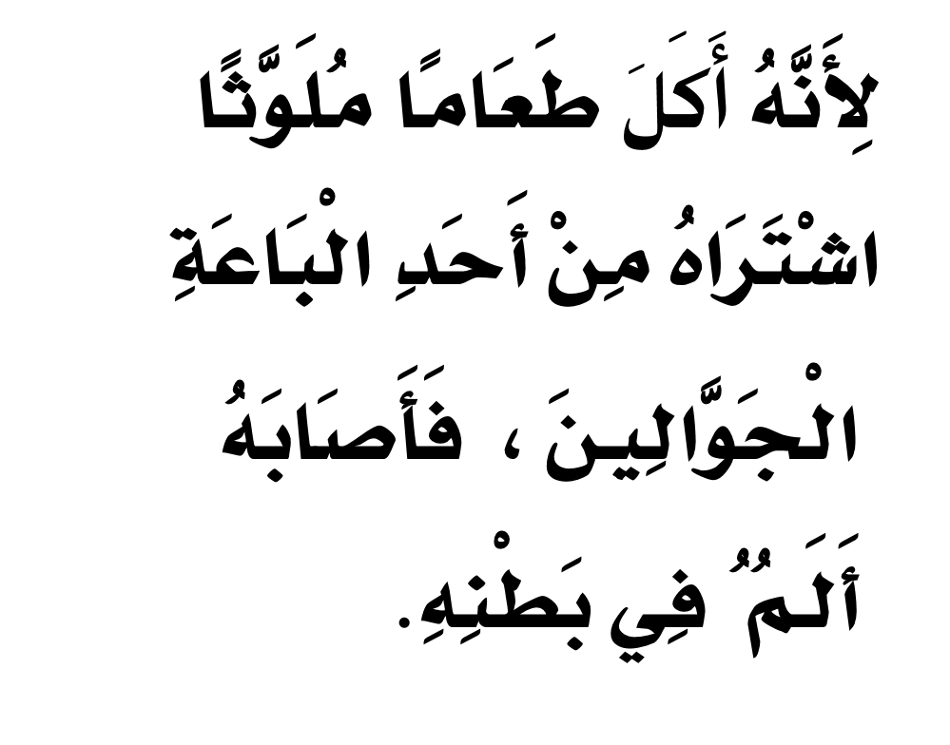

Slide 30
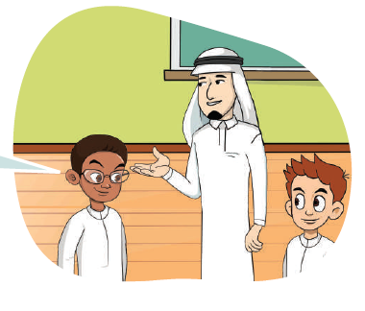

Slide 31
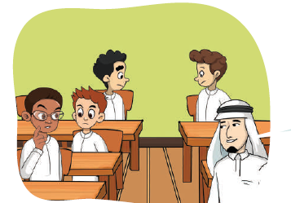
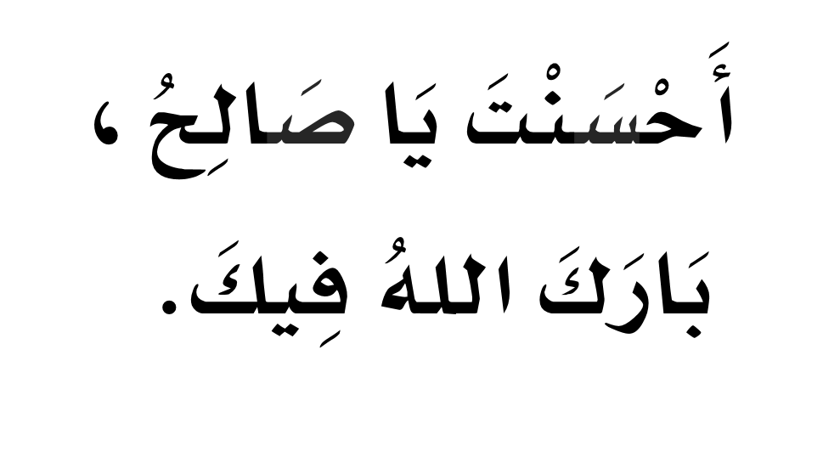

Slide 32
أفتح كتابي وأقرأ
بصوت واضح

Slide 33
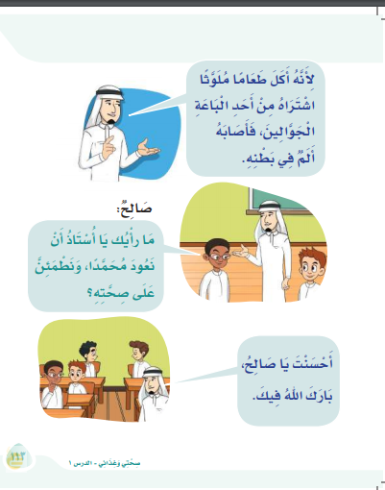
أفتح كتابي وأقرأ
بصوت واضح

Slide 34
فاصل رياضي

Slide 35
أرتب الكلمات لتصبح جملة مفيدة:
أَلَمٌ
فِي
أَصَابَ
بَطْنِهِ
مَحَمَدًا

Slide 36
أرتب الكلمات لتصبح جملة مفيدة:
وَنَطْمَئِن
عَلَى
سَنَعُود
صِحَّتِهِ
مُحَمَّدًا

Slide 37
أرتب الكلمات لتصبح جملة مفيدة:
أَحَدِ
الْبَاعَةِ
اشْتَرَاهُ
الْجَوَّالِين
مِن

Slide 38
عبارات التعلم التعاوني

Slide 39
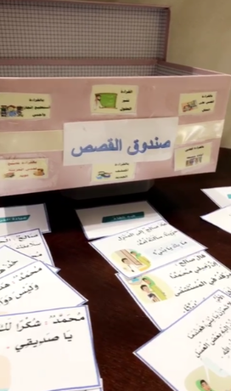
أنشطة القراءة
المجموعة الثانية :
لعبة المصافحة ( أمام المجموعة صور وجمل الدرس المطلوب كل صورة تتصل بالجملة المناسبة .
المجموعة الأولى :
استراتيجية التعلم باللعب القطار أو خطوات نحو الكنز
المجموعة الثالثة :
استراتيجية الليغو (مكعبات وضع عليها الجمل بحيث يقوم المتعلمون بتركيب القطع حسب الترتيب المطلوب .
المجموعة الرابعة :
صندوق القصص عبارة عن صندوق به قصص الوحدة السابعة ويتم استخراج قصة اليوم وقراءتها
المجموعة الخامسة :
استراتيجية القصة المصورة
(ورقة عمل )

Slide 40
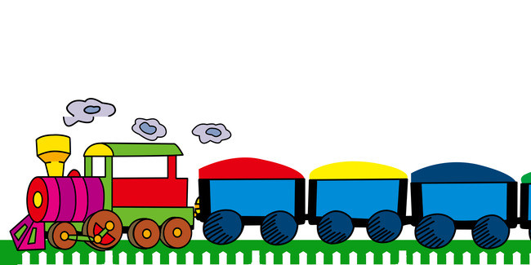
الهدف | المادة | الدرس | التعلم باللعب | الزمن
قراءة الجمل قراءة صحيحة | لغتي | طعام ملوث | القطار السريع | 4 دقائق
القطار السريع
قطار التعلم على وشك أن يغادر المحطة يا صغيرتي
نريد منك الجلوس في القطار وقراءة الجملة التي أمامك
يتم صف الطالبات في وسط الفصل على هيئة قطار
تعرض المعلمة البطاقات على الطالبات
تقرا كل طالبة بطاقتها بصوت واضح
تصحيح الأخطاء إن وجدت من قبل الطالبة التي تليها
عرض نشيد القطار وإنشاد الطالبات معه
خطوات نحو الكنز

Slide 46
المطلوب : ترتيب الجمل لتصبح نصًا مترابطًا .
توضع الجمل على المكعبات .

Slide 49
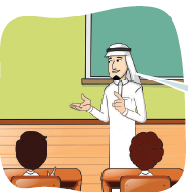
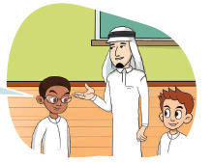
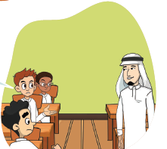
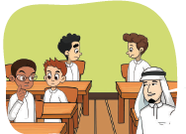
اليوم : المادة: لغتي
التاريخ : / / 14 هـ الوحدة : السادسة
الموضوع : طعام ملوث المكون :النص القرائي
الاستراتيجية : القراءة المصورة الزمن : 3 د
الهدف : ترتيب الصور بحسب تسلسل القصة . أسلوب التنفيذ: جماعي
اسم المجموعة
................................................
أرتب أحداث القصة ثم أقرؤها

Slide 50
اليوم : المادة: لغتي
التاريخ : / / 14 هـ الوحدة : السادسة
الموضوع : طعام ملوث المكون : النص القرائي
الاستراتيجية : الاصطفاف المنطقي الزمن : 3 د
الهدف : ترتيب الجمل لتصبح نصًا مترابطًا أسلوب التنفيذ: جماعي
اسم المجموعة
................................................
أرتب الجمل لتصبح نصا مترابطا بوضع رقم أمام الجملة

Slide 51
ديننا الإسلامي حثنا على الترابط ما الذي يدل على ذلك من النص ؟
ما الواجب علينا عندما نرى الباعة الجوالين ؟
اقتراح صالح لزيارة زميله هنا تظهر الوحدة الوطنية فتآلف أبناء المجتمع قوة للوطن .
مكافحة الدولة للباعة الجوالين يعد من جهود وطني الحبيب .

Slide 52
التاريخ : / / 14 هـ الوحدة : السادسة
الموضوع : طعام ملوث المكون : النص القرائي
الاستراتيجية : فرز المفاهيم الزمن : خمس دقائق
الهدف : تصنيف كلمات بحسب الظواهر الصوتية. أسلوب التنفيذ: جماعي
صغيرتي بالتعاون مع أفراد مجموعتك اقرئي الكلمات المكتوبة ثم صنفيها في الجدول التالي:
الْبَاعَةُ
أَلَمٌ
جَوَّالِين
مُحَمَّدًا
الْمُسْتَشْفَى
بَطْنِه
المهارة | اللام القمرية | تنوين ضم | تاء مربوطة | هاء آخر الكلمة | تضعيف (شدة ) | تنوين الفتح
الـكـلـمة | ............................................................ | ......................................................... | ........................................................... | ................................................... | ................................................ | ..................................................

Slide 54
قارني بين طعام الـمنزل وطعام الباعة الجوالين ؟

Slide 55
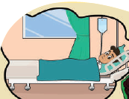
 | الصف الأول مادة لغتي | مهارة التلخيص | اسم المجموعة: الزمن: 5 دقائق
الهدف: ذكر عناصر القصة | إستراتجية : خرائط المفاهيم | اسم الدرس: طعام ملوث | آلية التنفيذ : جماعي
الأحداث
الشخصيات
عناصر القصة
. المكان
الزمان
تـمثيل

Slide 56
مـهـارة التلخيص

Slide 57
 | الصف الأول مادة لغتي | مهارة التلخيص | اسم المجموعة: الزمن: 5 دقائق
الهدف: ذكر عناصر القصة | إستراتجية : خرائط المفاهيم | اسم الدرس: طعام ملوث | آلية التنفيذ : جماعي
.
الأحداث
................................................................................................
...................................................................................................
.................................................................................................
الشخصيات
..........................................................................................................
..........................................................................................................
..........................................................................................................
عناصر القصة
.
المكان
................................................................................................
...................................................................................................
.................................................................................................
.
الزمان
................................................................................................
...................................................................................................
.................................................................................................
تـمثيل الأدوار

Slide 58
 | الصف الأول مادة لغتي | مهارة التلخيص | اسم المجموعة: الزمن: 5 دقائق
الهدف: ذكر عناصر القصة | إستراتجية : خرائط المفاهيم | اسم الدرس: طعام ملوث | آلية التنفيذ : جماعي
الأحداث
يرقد فواز في المستشفى
الشخصيات
المعلم
فواز
صالح
عناصر القصة
المكان
الفصل
الزمان
النهار
تـمثيل الأدوار

Slide 59
تمثيل الأدوار

Slide 60
أنشطة الظواهر الصوتية
المجموعة الثانية :
ورقة عمل ( فرز المفاهيم )
المجموعة الأولى :
الـمنظم
المجموعة الرابعة :
تثبيت الإجابة
المجموعة الثالثة :
لقطة الكاميرا
المجموعة الخامسة
الدلالات اللفظية

Slide 61
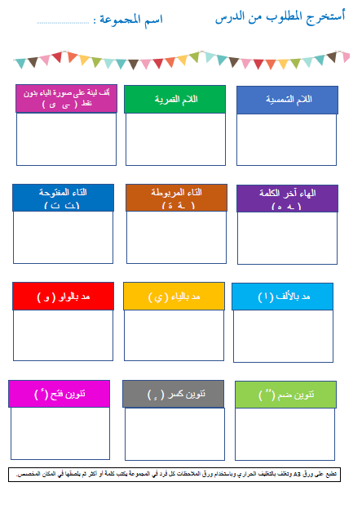
المنظم

Slide 62
لقطة الكاميرا

Slide 63
تقرأ الطالبة الكلمة وتوضح المهارة الصوتية في الكلمة

Slide 64
اليوم : المادة: لغتي
التاريخ : / / 14 هـ الوحدة : السادسة
الموضوع : طعام ملوث المكون : النص القرائي
الاستراتيجية : الدلالات اللفظية الزمن : 3 دقائق
الهدف : معرفة نوع الظاهرة الصوتية في الكلمة . أسلوب التنفيذ: جماعي
اسم المجموعة
................................................
أحدد مع أفراد مجموعتي نوع الظاهرة الصوتية في الكلمات التالية بوضع علامة
الظاهرة الصوتية
لام قمرية
مد بالواو
تنوين ضم
مد بالياء
هاء آخر الكلمة

Slide 65
اليوم : المادة: لغتي
التاريخ : / / 14 هـ الوحدة : السادسة
الموضوع : طعام ملوث المكون : النص القرائي
الاستراتيجية : الدلالات اللفظية الزمن : 3 دقائق
الهدف : معرفة نوع الظاهرة الصوتية في الكلمة . أسلوب التنفيذ: جماعي
اسم المجموعة
................................................
أحدد مع أفراد مجموعتي نوع الظاهرة الصوتية في الكلمات التالية بوضع علامة
الظاهرة الصوتية
لام قمرية
مد بالواو
تنوين ضم
مد بالياء
هاء آخر الكلمة

Slide 66
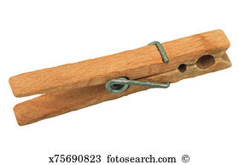
استراتيجية تثبيت الإجابة
هاء آخر الكلمة(ه -ـه )
لام شمسية
لام قمرية
تاء مفتوحة (ت- ـت )
التنوين
المدود
( ا – و – ي )
التضعيف
تاء مربوطة (ة - ـة )

Slide 67
أقرأ الكلمات ثم أضع الظاهرة اللغوية أمامها

Slide 68
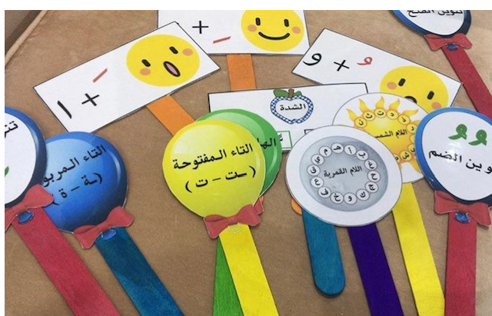
رموز الظواهر الصوتية

Slide 69
الواجب
1- قراءة الدرس جيدًا وإرسال مقطع صوتي للمعلمة .
2- جمع صور لطعام صحي وطعام غير صحي .

Slide 70
اليوم:
التاريخ: / / 14 هـ
الوحدة : السادسة
عنوان الوحدة : صحتي وغذائي
الـمكون:
الـمهارة : التحدث والقراءة .

Slide 71
جدول التعلم
ماذا أعرف ؟ | ماذا أريد أن أتعلم؟ | ماذا تعلمت ؟

Slide 73
ميثاق أخلاقيات التحدث و الاستمـاع
أجلس بطريقة صحيحة وأتوجه بالنظر للمعلمة
أستمع وأصغي بانتباه
أستأذن قبل التحدث وعدم مقاطعة المتحدث
أشجع زميلاتي عند المشاركة
أخاطب زميلاتي بأسمائهن

Slide 74
ساعي البريد
طباعة مقاطع من الدرس ووضعها في أظرف وتوزعها طالبة على المجموعات

Slide 75
قراءة الكلمات بالعكس من آخر الجملة إلى أولها.

Slide 76
جدول التعلم
ماذا أعرف ؟ | ماذا أريد أن أتعلم؟ | ماذا تعلمت ؟

Slide 77
الـمكون : أفهم النص 1- أجيب
من خلال هذا المكون يتوقع من التلميذة تحقيق الأهداف التالية :
1- تجيب إجابات حرة تصوغها بأسلوبها .
2- تتعرف مدار النص .
3- تناقش معبرة عن رأيها حول مضامين النص .

Slide 78
أنشودة مكون أجيب
أعد لسؤالي جوابا
من نص الدرس أجاوبه
وأراعي إكـمـال جوابي
وبلغتي الفصحى أذكره

Slide 79
تدريب الطالبة على قراءة السؤال وأن تكون إجابتها كاملة المعنى كالتالي .
( أخبر المعلم تلاميذه بأن محمدا يرقد في المستشفى )
تحديد الإجابة من الجزء الخاص بها في كتابها .
في نهاية السؤال تأتي هذه العلامة
أنشودة /أنا أنا علامة السؤال مكاني يأتي آخر السؤال
؟
مع تحديد الصورة التي تجسد السؤال
الاستراتيجيات المناسبة لمكون أجيب
النصف والنصف الآخر – البطاقات المروحية
التعلم باللعب (لعبة القطار) - البطاقات التفاعلية – الحل بالعكس

Slide 80
؟
علامة الاستفهام
جملة السؤال
مفتاح
السؤال

Slide 82
علامة الاستفهام
جملة السؤال
مفتاح السؤال

Slide 83
جملة السؤال
علامة الاستفهام
مفتاح السؤال

Slide 84
علامة الاستفهام
جملة السؤال
مفتاح السؤال

Slide 85
جملة السؤال
مفتاح السؤال
علامة الاستفهام

Slide 86
أفهم النص واستثمره 2- أفكر
من خلال هذا المكون يتوقع من التلميذة تحقيق الأهداف التالية :
تستنتج مفهوما من مفاهيم النص .
تبدي رأيها في قضية ما.

Slide 87
قراءة العبارة ثم سؤالهن
هل حقاً طعام الجوالين ملوث دائماً؟
لماذا يا ترى؟
هنا تلقي الإجابات وقبولها مع التشجيع
كتابة الإجابات المتميزة على السبورة .

Slide 88
استراتيجية التعلم باللعب – البطاقات التفاعلية .
1
ما رأيك في الشراء من الباعة الجوالين ؟
2
ما أضرار الشراء من الباعة الجوالين ؟
3
كيف تحافظين على صحتك ؟

Slide 89
الـمكون : أفهم النص واستثمره
أنـمي لغتي
من خلال هذا المكون يتوقع من التلميذة تحقيق الأهداف التالية :
- تكشف المعاني الغامضة في النص باستخدام الترادف .
- تكتسب حصيلة لغوية جديدة .

Slide 90
أنشودة مكون أنمي لغتي
لغتي يا بـحر الكلمات
يا لغة القرآن الـمثلى
أكتشف وأنـمي لغتي
بضد الكلمة أو معنى

Slide 91
ماذا تشاهدين في هذه الصورة ؟
ماذا يبيع ؟
ماذا نسمي من يقوم بهذا العمل ؟
لماذا سمي بهذا الاسم ؟

Slide 92
أين يذهب المرضى لتلقي العلاج ؟
اكتبي كلمة مستشفى على السبورة ؟

Slide 93
نعود المريض ما معنى ذلك؟
ما فضل عيادة المريض ؟

Slide 94
سنتعرف اليوم على كيفية جمع معلومات عن كلمة ملوث باستخدام خريطة الكلمة
نوع الكلمة : اسم
المضاد : نظيف
المرادف : متسخ
الجملة :طعام الباعة المتجولين ملوث .

Slide 95
اليوم : المادة: لغتي
التاريخ : / / 14 هـ الوحدة : السادسة
الموضوع : طعام ملوث المكون :أنمي لغتي
الاستراتيجية : النصف والنصف الآخر الزمن : 3 د
الهدف : ربط الصورة بالكلمة الصحيحة . أسلوب التنفيذ: جماعي
اسم المجموعة
................................................

Slide 96
اليوم : المادة: لغتي
التاريخ : / / 14 هـ الوحدة : السادسة
الموضوع : طعام ملوث المكون :أنمي لغتي
الاستراتيجية : النصف والنصف الآخر الزمن : 3 د
الهدف : ربط الصورة بالكلمة الصحيحة . أسلوب التنفيذ: جماعي
اسم المجموعة
................................................

Slide 98
الواجب
جمع صورا للغذاء الصحي .

Slide 99
اليوم:
التاريخ: / / 14 هـ
الوحدة : السادسة
عنوان الوحدة : صحتي وغذائي
الـمكون:
الـمهارة : التحدث والقراءة .

Slide 100
جدول التعلم
ماذا أعرف ؟ | ماذا أريد أن أتعلم؟ | ماذا تعلمت ؟

Slide 102
من خلال هذا المكون يتوقع من التلميذة تحقيق الأهداف التالية :
1- تقرأ كلمات ليست موجودة في معجمها .
2- تقرأ كلمات تتضمن ظاهرة صوتية .
3- تقرأ مقطعا من النص قراءة مسترسلة .
4- تقرا مقطعا من النص يحوي ظاهرة صوتية .

Slide 103
أقرا الكلمات التي باللون الأخضر ثم اللون الأحمر وهكذا

Slide 104
أقرأ الكلمة السابقة ؟
بماذا انتهت الكلمة السابقة ؟
ماذا يسمى الحرف الأخير ؟
نسميه ألف لينة على شكل ياء غير منقوطة

Slide 105
أقرأ الكلمة السابقة ؟
بماذا انتهت الكلمة السابقة ؟
ماذا يسمى الحرف الأخير ؟
نسميه ألف لينة على شكل ياء غير منقوطة

Slide 106
عِيسَى
مُوسَى
هُدَى
نَدَى

Slide 107
طَعَامًا مُلَوَّثًا
قراءة المقطع التالي
ثم اسأل التلميذة الآتي:
ما هو آخر حرف سمعتيه؟
من تشير إلى حرف النون؟
أين ذهب حرف النون؟ تعيد قراءة الكلمة منونه
هل سمعتِ حرف النون ؟ أين هو ؟ لماذا يختبئ؟
حتى أصل بهن لتعريف التنوين(إذا النون زائدة تنطق فقط ولا تكتب)

Slide 108
طَعَامًا
طَعَامٍ
طَعَامُ ُ
مُلَوَّثًا
مُلَوَّثٍ
مُلَوَّثُ ُ

Slide 109
تطبيق ضعي أواخر الكلمات التالية تنوين فتح ؟
جَمـل
كِتَاب
وَرْدَة
مَرِيض
طَالِب
طَعَام

Slide 113
اليوم:
التاريخ: / / 14 هـ
الوحدة : السادسة
عنوان الوحدة : صحتي وغذائي
الـمكون:
الـمهارة : التحدث والقراءة .

Slide 119
أستخرج ما يلي من درس (طعام ملوث )
المهارة | الكلمة
اللام الشمسية | - - -
اللام القمرية | الْمُسْتَشْفَى - الْبَاعَة - الْجَوَّالِين
مد بالواو | نَعُود - تَعْلَمُون
مد بالياء | فِيكَ – زَمِيلَكُم
مد بالألف | بَارَكَ
تنوين فتح | طَعَامًا - مُلَوَّثًا- مُحَمَّدًا
تنوين ضم | أَلَمُ ُ – صَالِحُ ُ
تنوين كسر | - - - -
التاء المربوطة | الْبَاعَةُ
التاء المفتوحة | أَحْسَنَتَ
الهاء آخر الكلمة | بَطْنِهِ - صِحَّتِهِ – اشْتَرَاه - فَأَصَابَهُ - لِأَنَّهُ
التضعيف (الشدة ) | نَطْمَئِنُّ - مُحَمَّدًا

Slide 120
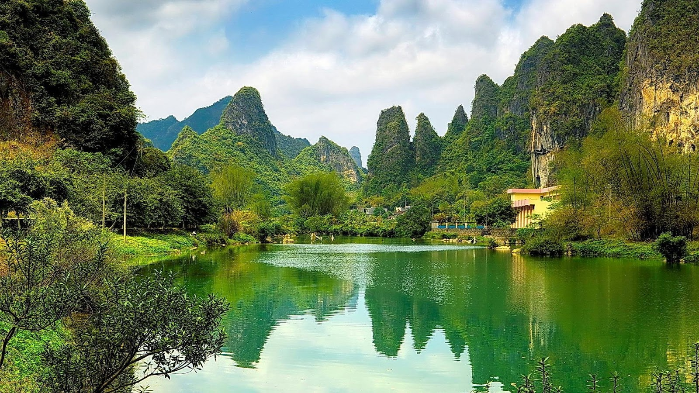
اللهم لك الحمد كما ينبغي لجلال وجهك وعظيم سلطانك ،،

Slide 121
تــنــويــه :
يسمح بالاستفادة من هذه العروض للأغراض التعليمية.
ولا نسمح استغلالها تجاريًا بأي شكل من الأشكال.
ملاحظة : أوراق العمل تطبع من نفس عرض البور بوينت

